Slide 1

T
CUAI MM 프로젝트 1팀
2024.11.26
발표자 : 최형용

Slide 2
목차
1. 프로젝트 개요
2. 실험 결과 (1) 가중치 설정 (2) VAD (3) MLP 수정
3. 결과 분석

Slide 3
스터디원 소개 및 만남 인증
목요일 6:30~8:30
비대면 회의 진행
스터디원 1 : 문주일
스터디원 2 : 조효원
스터디원 3 : 최규원
스터디원 4 : 최형용

Slide 4
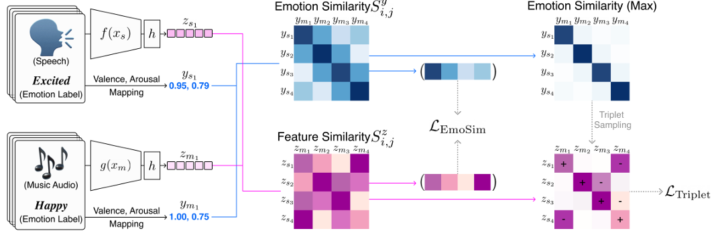
1. 프로젝트 개요
목표: SPEECH의 감정과 유사한 MUSIC 추천
SPEECH2MUSIC RETRIEVAL USING EMOTION SIMILARITY(2023) 논문의 방법론 참고
👉 주요한 문제:
speech / music 다른 도메인의 각각 독립적인 두 데이터의 감정 체계 통합
Notes:
Speech의 감정과 유사한 music을 추천하는 과제
논문의 방법론을 참고해서 프로젝트 진행
주요한 문제는 다른 두 도메인의 독립적인 감정 체계 통합

Slide 5

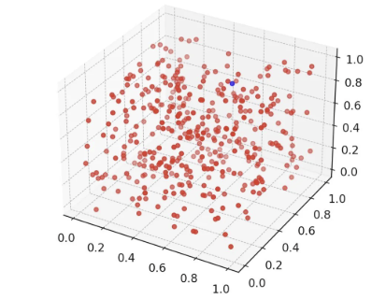

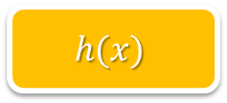
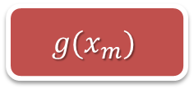
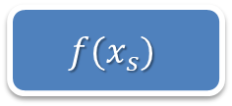
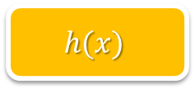
1. 프로젝트 개요
Projection Model
SPEECH data
$$h(x)$$
$$f(x_{s})$$
Embedding Model
$$g(x_{m})$$
$$h(x)$$
Projection Model
MUSIC data
Notes:
Speech와 music data의 경우에는 각각의 modality의 임베딩 모델로 feature를 추출합니다. 그 후 공통 임베딩 공간으로 projection하게 됩니다. 이 과정에서 학습할때 triplets loss를 사용합니다.

Slide 6
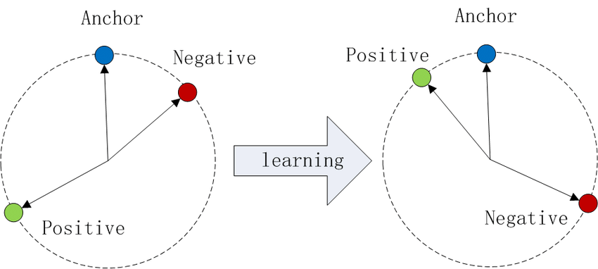


1. 프로젝트 개요
Triplet loss – metric learning
“excited” SPEECH
“excited” SPEECH
“sad”
MUSIC
“happy”
MUSIC
“sad”
MUSIC
“happy”
MUSIC
각 Modality 내부의 분포 또는 구조를 잃을 수 있다.
Notes:
기본적인 triplet loss인 L_Cross를 통해, 만약 신나는 speech라는 기준점 앵커가 들어왔을 때 행복한 음악은 가까이 우울한 음악은 멀리 있도록 임베딩 시키게 됩니다. 하지만 두 modality간의 관계에 치중하다보면 모달리티 내부 데이터 간의 관계를 반영하지 못할 가능성이 존재합니다. 그렇기 때문에 triplets loss를 내부적으로 각 모달리티 별로 적용시킬 필요가 존재합니다.

Slide 7


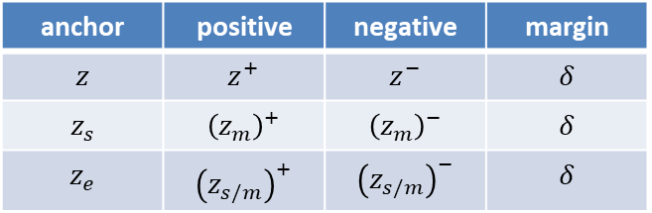
1. 프로젝트 개요
“구조 보존하는” SP(Structure Preserving) Triplet loss
anchor | positive | negative | margin
$$z$$ | $$z^{+}$$ | $$z^{−}$$ | $$δ$$
$$z_{s}$$ | $${\left(z_{m}\right)}^{+}$$ | $${\left(z_{m}\right)}^{−}$$ | $$δ$$
$$z_{e}$$ | $${\left(z_{s/m}\right)}^{+}$$ | $${\left(z_{s/m}\right)}^{−}$$ | $$δ$$
L_Cross : 도메인 간 유사도 학습
L_SP-Speech, L_SP-Music : 도메인내 감정과의 유사도 (감정체계) 학습
Notes:
그래서 논문에서 사용한 방법이 SP 손실입니다.

Slide 8
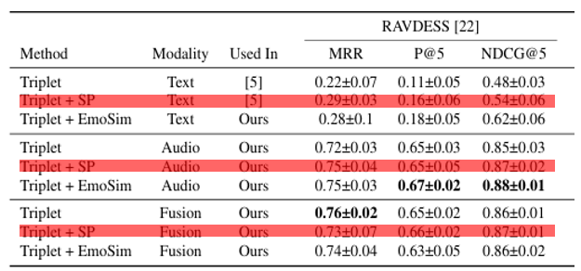
1. 프로젝트 개요
목표: SPEECH의 감정과 유사한 MUSIC 추천
문제 정의:
1️⃣ 현상
SP(구조 보존) 손실 적용 시, 성능이 상대적으로 저조하게 나타나는 현상
2️⃣ 질문
SP 손실 적용 시 성능을 어떻게 개선할 수 있을까?
Notes:
하지만 SP 손실은 적용했을 때 성능이 상대적으로 저조하게 나타나는 현상이 있습니다.
그래서 저희는 이것을 문제로 정의하고 여기서의 질문을 기반하여 가설을 설정하게 되었습니다.

Slide 9
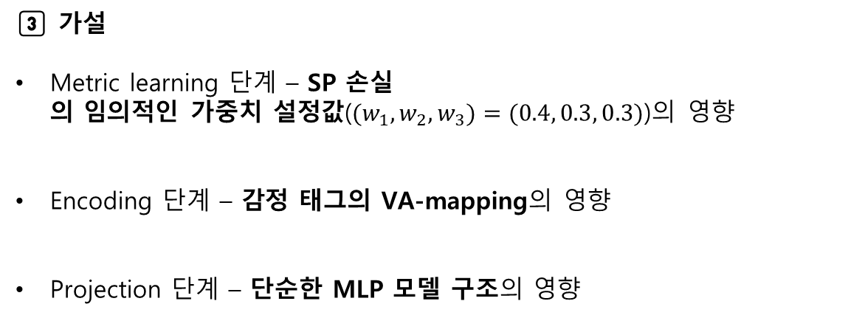
1. 프로젝트 개요
2️⃣ 질문
SP 손실 적용 시 성능을 어떻게 개선할 수 있을까?
3️⃣ 가설
Metric learning 단계 – SP 손실
의 임의적인 가중치 설정값($(w_{1}, w_{2}, w_{3})=(0.4, 0.3, 0.3)$)의 영향
Encoding 단계 – 감정 태그의 VA-mapping의 영향
Projection 단계 – 단순한 MLP 모델 구조의 영향
Notes:
질문에 대해서 세 가지 가설을 설정 후 실험을 진행하였습니다.
SP 손실의 임의적인 가중치 설정값을 조정하면 성능이 개선될 것이다.
감정 태그의 VA 매핑을 개선하면 성능이 개선될 것이다.
Projection 단계의 단순한 MLP 모델 구조를 개선하면 성능이 개선될 것이다.

Slide 10
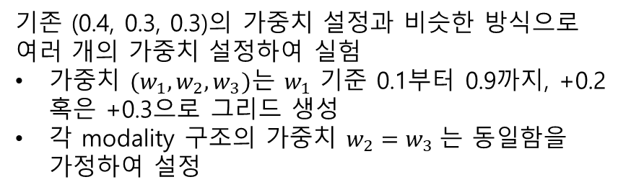
1. 프로젝트 개요
4️⃣ 실험 계획
가중치 설정 | (0.1, 0.45, 0.45) | (0.5, 0.25, 0.25) | (0.7, 0.15, 0.15) | (0.9, 0.05, 0.05)
기존 (0.4, 0.3, 0.3)의 가중치 설정과 비슷한 방식으로
여러 개의 가중치 설정하여 실험
가중치 $(w_{1}, w_{2},w_{3})$는 $w_{1}$ 기준 0.1부터 0.9까지, +0.2 혹은 +0.3으로 그리드 생성
각 modality 구조의 가중치 $w_{2}=w_{3}$는 동일함을 가정하여 설정

Slide 11
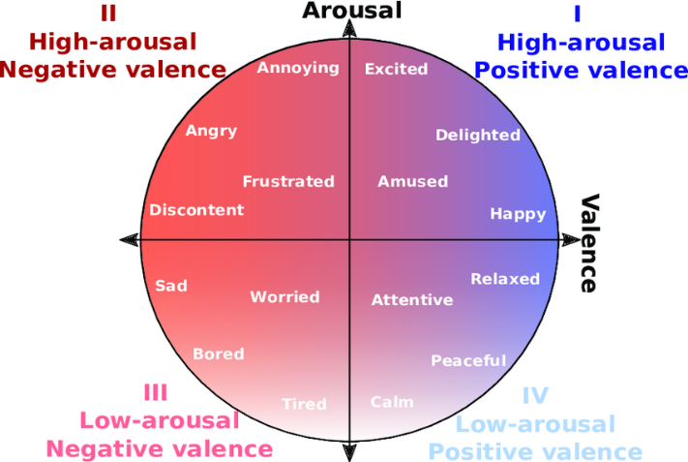
1. 프로젝트 개요
4️⃣ 실험 계획
감정 태그 매핑 | VA mapping (Valence-Arousal) | VAD mapping (Valence-Arousal -Dominance)
😠
😄
VA mapping:
감정을
Valence(정서의 극성), Arousal(정서의 각성도) 척도의 2차원 벡터로 매핑
😢
😌
Notes:
기존 연구에서는 speech와 music의 감정 라벨을 Valence, Arousal 값으로만 매핑하여 거리를 계산하였다. 그러나, 이것이 복잡한 감정을 분류할 수 있는지에 대한 의문이 있었다. VA 매핑은 감정을 긍정적/부정적 극성인 Valence와 감정이 얼마나 활성되었는지 보여주는 Arousal 두축으로 감정을 2차원 벡터로 매핑합니다.

Slide 12
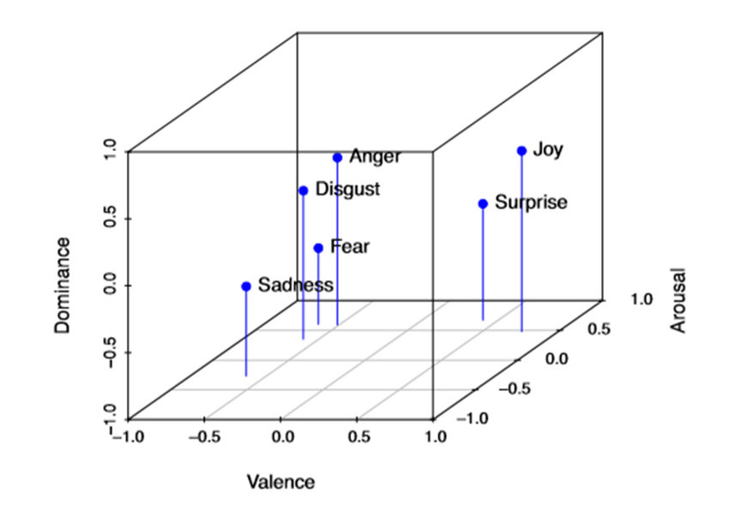
1. 프로젝트 개요
4️⃣ 실험 계획
감정 태그 매핑 | VA mapping (Valence-Arousal) | VAD mapping (Valence-Arousal -Dominance)
VAD mapping:
감정을
Valence(정서의 극성), Arousal(정서의 각성도), Dominance(정서의 통제력) 척도의 3차원 벡터로 매핑
참고 논문 - Obtaining Reliable Human Ratings of Valence, Arousal, and Dominance for 20,000 English Words. (2018)
Notes:
기존 VA 매핑에 감정의 통제, 지배력 수준에 대한 축인 Dominance 축을 추가한 방법이 VAD 매핑입니다.

Slide 13


기존의 VA(Valence-Arousal)
V: 감정의 긍정적/부정적 정도를 표현
A: 감정의 강도, 활성화 수준을 표현
VAD(Valence-Arousal-Dominance)
+ D: 감정의 통제력, 지배력 수준에 대한 축을 추가
예시: 분노(anger), 공포(fear)
다른 감정이지만 VA(Valence-Arousal)에서 유사한 값을 가져 비슷한 감정으로 분류
그러나, dominance 축의 값을 추가하면 다르게 분류
👉 VAD mapping을 통해 복잡하고 미묘한 감정 표현을 보다 정확하게 비교, 분류 가능
Notes:
VAD는 VA 매핑에 Domincance 축까지 더해진 매핑 방법이기 때문에 복잡하고 미묘한 감정 표현을 보다 정확하게 비교하고 분류할 수 있습니다.
예를 들어, 분노와 공포의 경우 VA의 방법으로는 감정 태그를 매핑할 경우, 분노와 공포가 비슷한 감정으로 분류될 수 있지만
VAD를 통해 VA 매핑의 Valence, Arousal에 더해 Dominance 값까지 사용하여 이 둘을 확실히 비교해낼 수 있습니다.

Slide 14
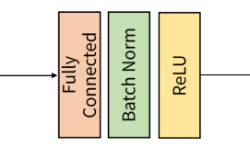
1. 프로젝트 개요
4️⃣ 실험 계획
MLP 모델 설정 | 기본 MLP | 수정 MLP (leakyrelu 사용, dropout 추가)
Linear, Batch Norm, ReLU로 단순한 MLP 모델 구조에
knock-out 현상 방지를 위한 leakyReLU로 활성화함수 교체
과적합 방지를 위한 dropout 등 layer 추가
이를 통해 더 복잡한 특징을 학습할 수 있을 것으로 기대
Notes:
추가적인 논의로, 매우 단순한 형태의 MLP 구조를 활성화함수 변경, dropout 사용, layer 추가 등의 방법으로 수정해보자는 의견이 있었습니다.

Slide 15
1. 프로젝트 개요
4️⃣ 실험 계획
(1) 가중치 설정 | (0.1, 0.45, 0.45) | (0.5, 0.25, 0.25) | (0.7, 0.15, 0.15) | (0.9, 0.05, 0.05)
(2) 감정 태그 매핑 | VA mapping (Valence-Arousal) | VAD mapping (Valence-Arousal -Dominance)
(3) MLP 모델 설정 | 기본 MLP | 수정 MLP (leakyrelu 사용, dropout layer 추가)
👉 요인 설정에 따른 성능의 변화 양상 관찰
데이터셋:
RAVDESS – 배우 24인이 감정 표현 등 일관하여 같은 단어/문장으로 연기한 speech 데이터
(music 데이터의 경우 사전학습한 모델 사용)
Notes:
위 크게 세가지 실험을 진행하기로 하였고, 요인 설정에 따른 성능의 변화 양상 관찰하였습니다.

Slide 16
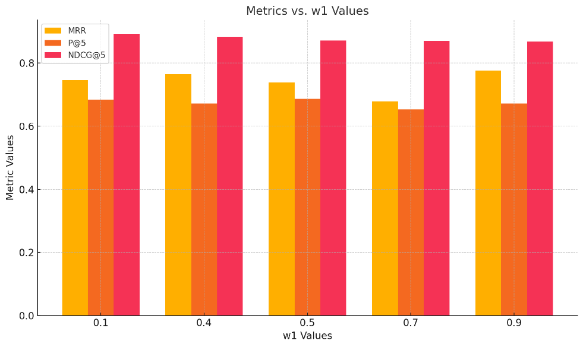
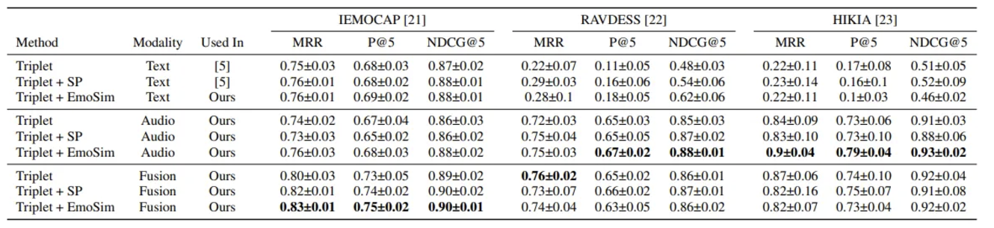
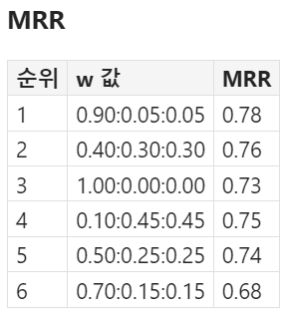
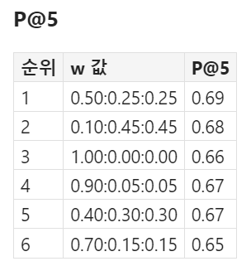
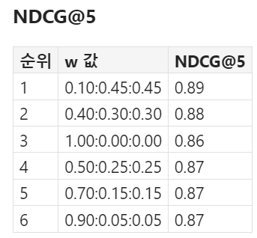
2. 실험 결과 – (1) 가중치 설정
✅ SP 가중치 조정 시, 기존 성능과 유의미한 차이 없음
Notes:
실험 결과, SP 손실에 모달리티별로 가중치 조정했을 때, 아쉽게도 기존 설정했을 때의 성능과 비교해서 성능에 유의미한 차이가 존재하지 않았습니다.

Slide 17
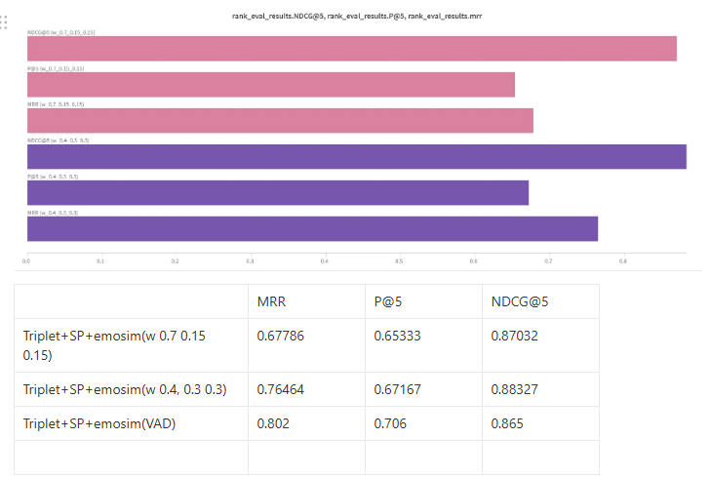
2. 실험 결과 – (2) VAD 감정 태그 매핑
✅ 오차 범위 이상의 성능 향상
Notes:
VAD 매핑을 도입한 실험 결과, 기존의 VA 매핑을 사용했을 때보다 성능이 확실히 향상됨을 알 수 있었습니다.

Slide 18
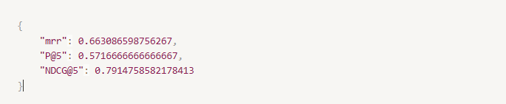
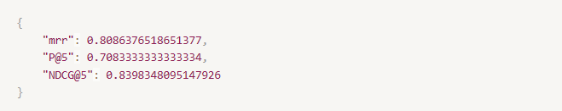
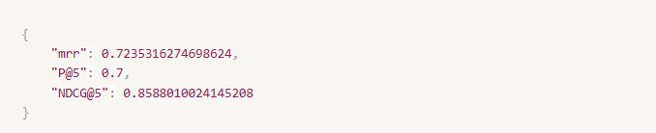
2. 실험 결과 – (3) MLP 모델 수정
- MLP layer 8개로 조정
- MLP layer 4개, leakyReLU만 적용
- MLP layer 4개, leakyReLU + dropout 적용
✅leakyReLU 적용 시 일부 성능 향상, 단순히 layer 추가 시 성능 개선되지 않음
Notes:
MLP 모델을 수정한 실험의 경우, layer를 추가하거나 ReLU를 LeakyReLU만 적용한 경우 성능이 일부 향상했으나, 이외에 MLP 모델이 복잡해져도 성능은 하락하거나 변화가 없었습니다.

Slide 19
3. 결과 분석
SP 손실 사용 시 가중치의 설정을 통해서 학습 성능을 개선할 수 없음.
- Encoder의 embedding 과정에서 구조 보전이 제대로 반영되지 않았을 것
VAD 매핑을 통해 감정의 보다 정확한 분류를 할 수 있고, 결과적으로 speech-to-music 과제의 성능 개선이 가능함.
MLP 모델 수정 시, leakyReLU의 사용은 효과적일 수 있지만, 이외 오히려 복잡한 구조는 성능 개선에 도움이 되지 않을 수 있음.
Notes:
첫번째로 SP 손실 사용 시 가중치의 설정을 통해서 학습 성능을 개선할 수 없었습니다. 임베딩 모델 코드에서 Encoding을 거친 Embedding dataset만 주어진 점, 또한, Encoder의 Lock(학습 배제)로 논문에서도 sp loss를 이용했을 때 성능이 감소한 것으로 보아, 구조 보전이 실제로는 반영되지 않았을 것이라고 분석했습니다.
(두번째, 세번째)

Slide 20

이상입니다.
ppt 제작: 문주일

